Slide 1
基层户版
V4.1
电力监管统计信息报送平台使用及注意事项
www.chinamapglobal.com | 中图环球能源科技有限公司

Slide 2



一、平台使用
目录
二、注意事项

Slide 3


一、平台使用

Slide 4

企业单位网上直报操作流程
电厂、电网企业、交易中心用户登录流程
选择报
表任务
登录网
上直报
服务器
数据
填报
计算
审核数据
上报
确认报
表期

Slide 5
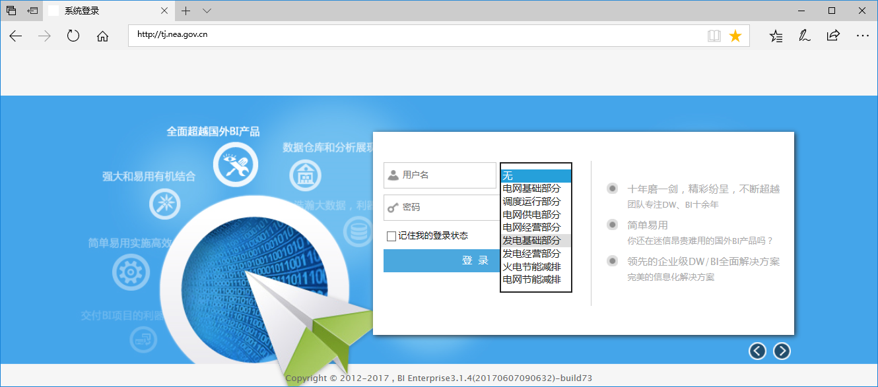
01 平台登录——网址、用户名、密码
1. 用户通过浏览器打开：http://tj.nea.gov.cn(推荐使用谷歌、360、搜狗浏览器)
2. 用户名：17位数字账号
3. 各部分初始密码均为：Nea123451（第一个字母N为大写）
1. 务必保证网址无其他字符
2. 务必在登录前收藏网址（登录成功后收藏网址会变）

Slide 6
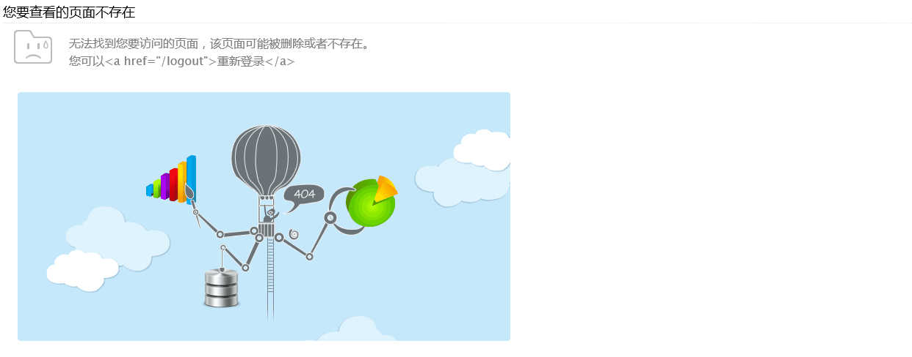
01 平台登录——网址、用户名、密码
1. 用户通过浏览器打开：http://tj.nea.gov.cn(推荐使用谷歌、360、搜狗浏览器)
2. 用户名：17位数字账号
3. 各部分初始密码均为：Nea123451（第一个字母N为大写）

Slide 7
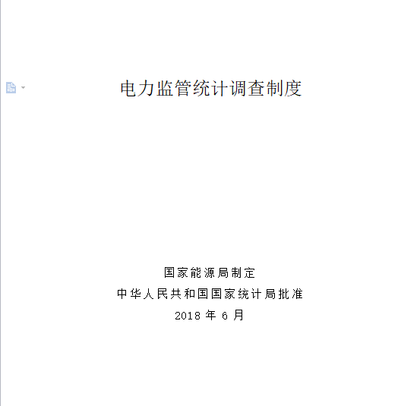
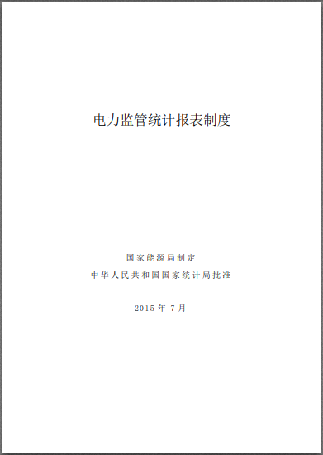
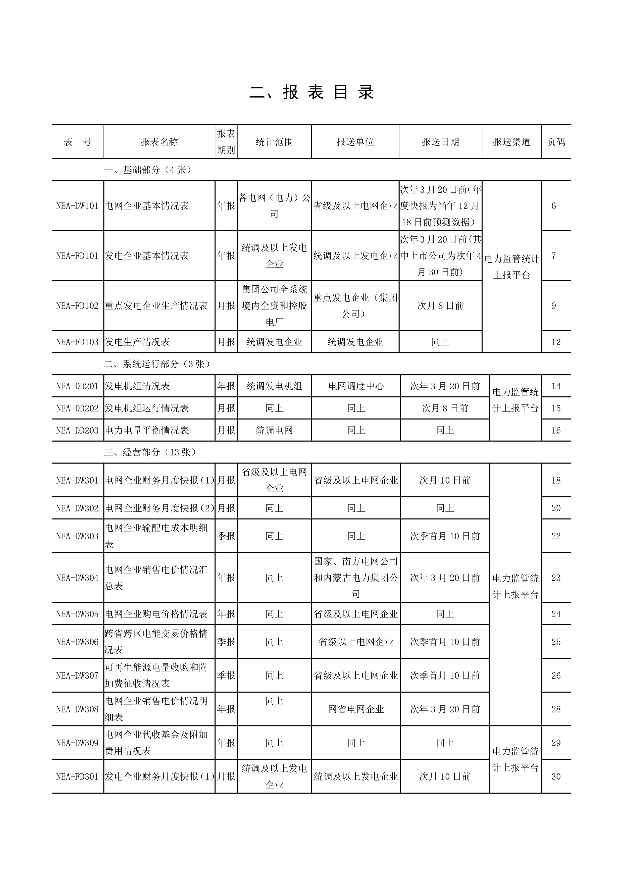
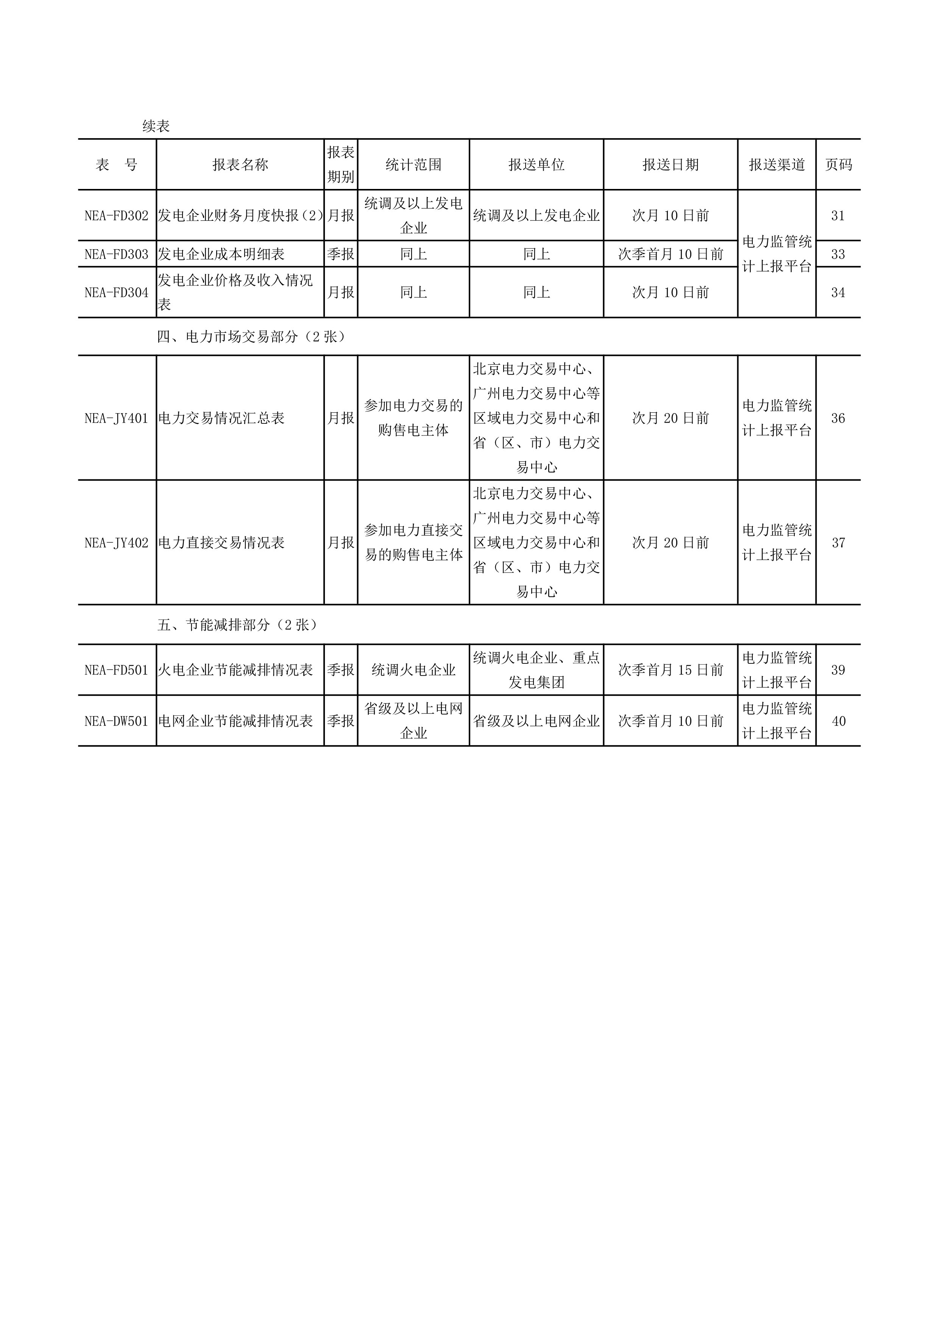
01 平台登录
平台根据《电力监管统计报表制度》设计，请电厂和电网公司先研究学习报表制度，再按照要求进行申报。

Slide 8
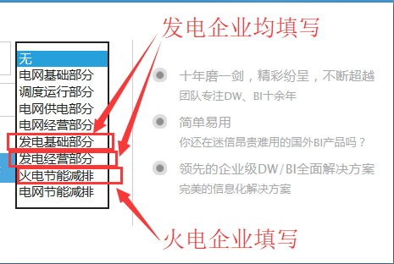
01 平台登录——电厂
1. 电厂报送的部分和报表
报送部分 | 报表名称 / 表号 | 期别
发电基础部分 | 发电企业基本情况快报表 NEA-FD101 | 年报
 | 发电生产情况表 NEA-FD103 | 月报
发电经营部分 | 发电企业成本明细表 NEA-FD303 | 季报
 | 发电企业财务月度快报（一）（二） NEA-FD301、NEA-FD302 | 月报
 | 发电企业价格及收入情况表 NEA-FD304 | 月报
火电节能减排部分（火电企业） | 发电企业节能减排情况表 NEA-FD401 | 季报

Slide 9
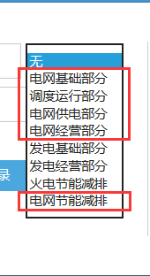
01 平台登录——电网公司
1.电网公司报送的部分和报表（2015版的制度已不用再填报电网供电部分，仅供查询）。
2.电网公司经营部分请根据各公司的实际情况填写。
报送部分 | 报表名称 / 表号 | 期别
电网基础部分 | 电网企业基本情况表(快报) NEA-DW101 | 年报
调度运行部分 | 发电机组情况表 NEA-DD201 | 年报
 | 发电机组运行情况表 NEA-DD202 | 月报
 | 电力电量平衡情况表 NEA-DD203 | 月报
电网供电部分 （只能查询） | 供电部分年报 | 年报
 | 省级电网企业供电季报 | 季报
 | 省级电网企业供电月报 | 月报
电网经营部分 | 电网企业经营年报 | 年报
 | 电网企业经营季报 | 季报
 | 电网企业经营月报 | 月报
电网节能减排 | 电网企业节能减排情况表 NEA-DW401 | 季报

Slide 10
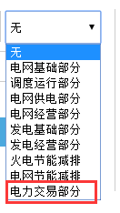
01 平台登录——交易中心
1.交易中心报送的部分和报表。
报送部分 | 报表名称 / 表号 | 期别
电力市场交易部分 | 电力交易情况汇总表 NEA-JY401 | 月报
 | 电力直接交易情况表 NEA-JY402 | 月报

Slide 11
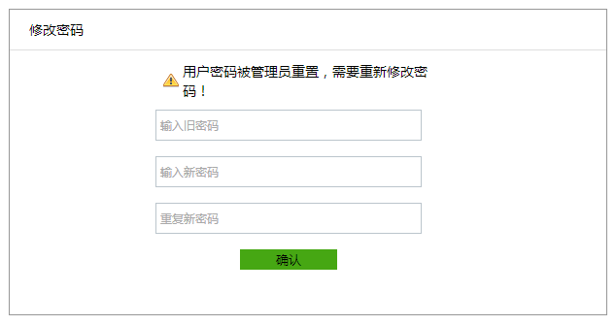
01 平台登录——密码修改
1. 所有用户首次登录都需要重新修改密码
2. 密码的规则是8位以上，要求同时包含大写字母、小写字母及数字
3. 新旧密码必须不同(安全测评要求)。

Slide 12
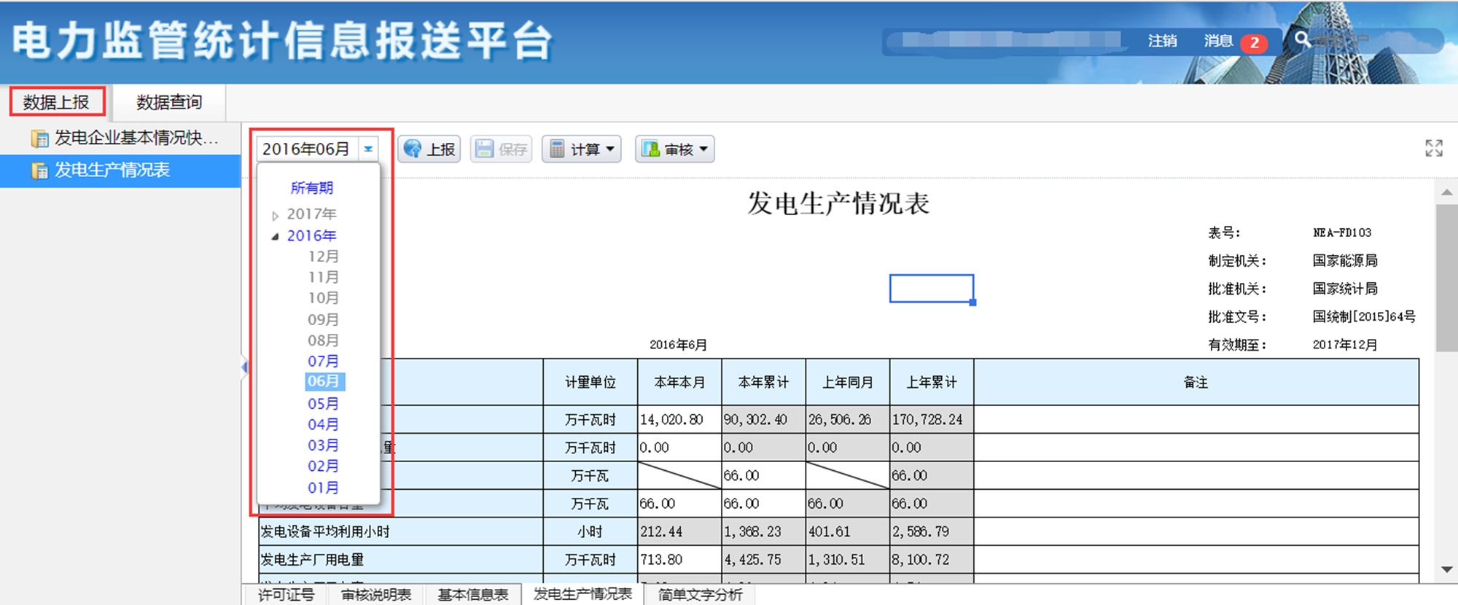
02 选择报表任务和报表期
1. 蓝色日期表示：已经上报过的月份；灰色日期表示：未填报月份
2.“数据上报”内填写数据；“数据查询”内查询数据

Slide 13
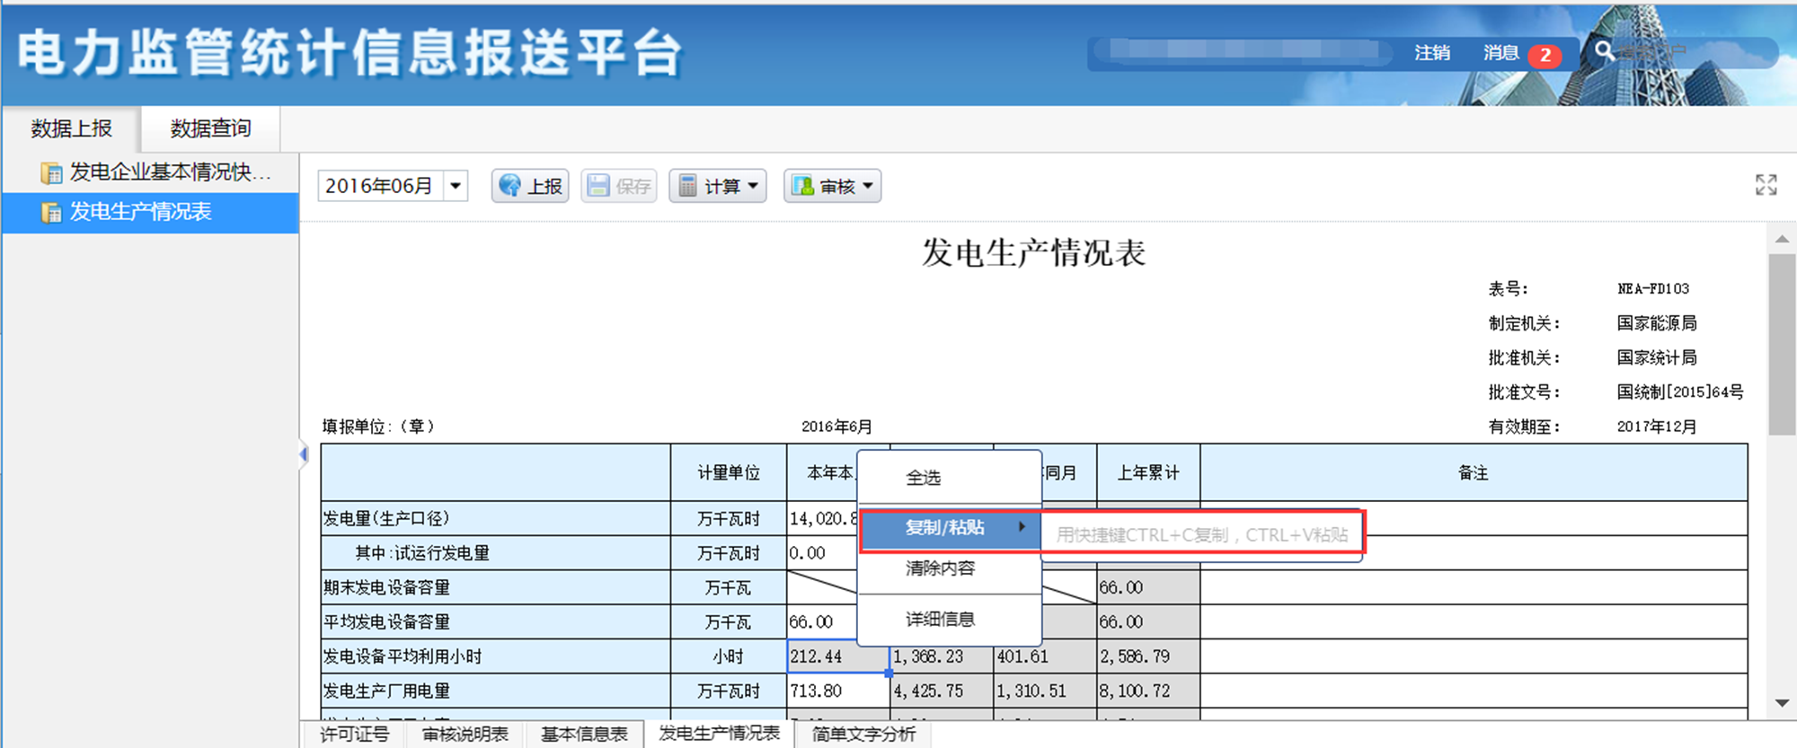
03 数据填报—复制、粘贴
务必使用快捷键 Ctrl+ C 复制，Ctrl+ V 粘贴

Slide 14
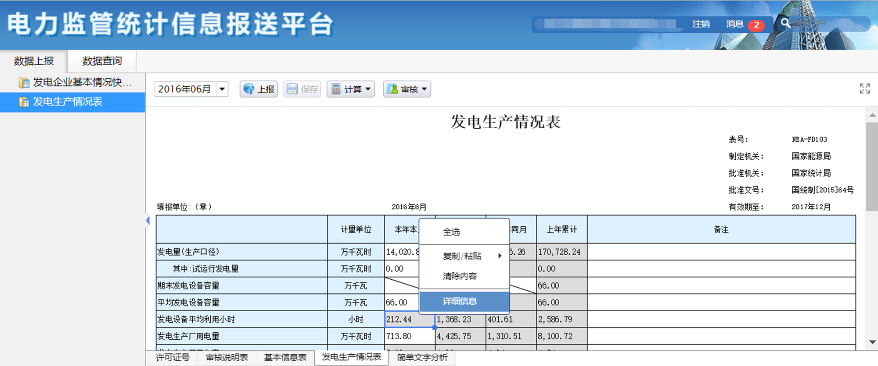
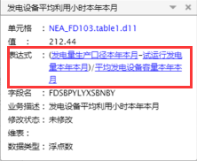
03 数据填报—查看公式
如果填好数据后，发现自动计算出来的数据不正确，可以查看计算公式（单元格点击鼠标右键）

Slide 15
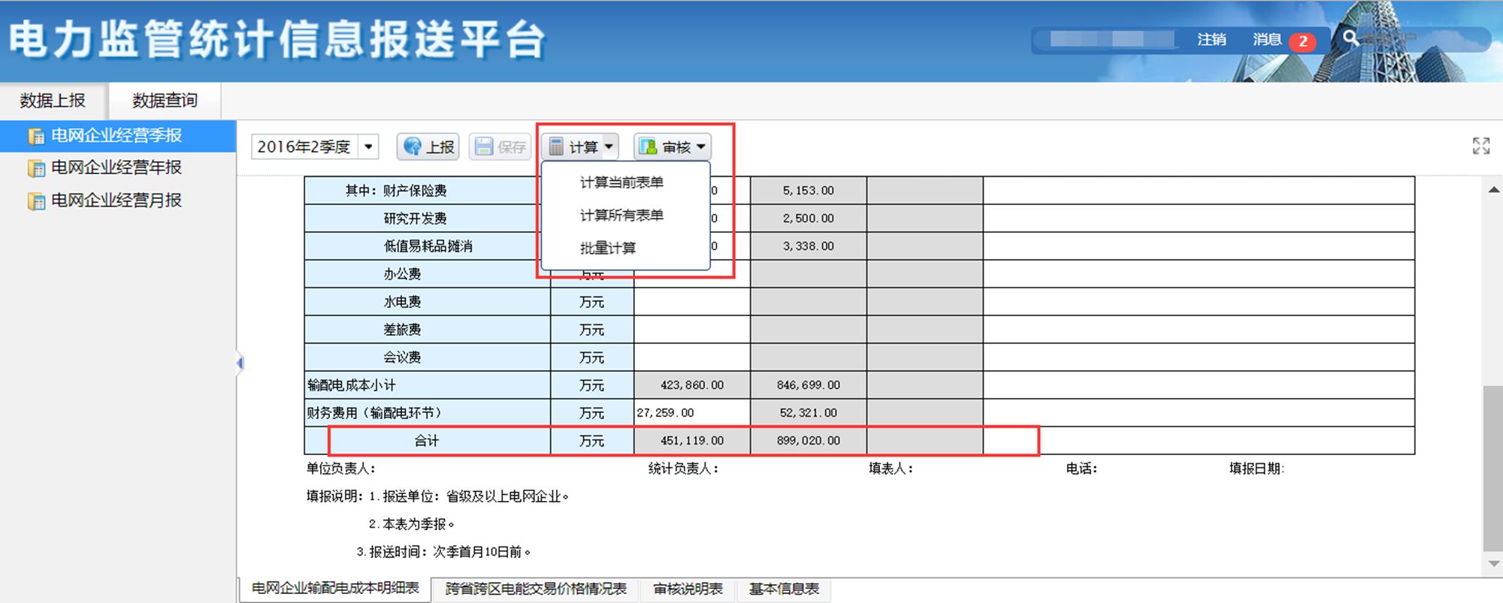
04 计算
如果上报过程中发现合计值不正确，您可以点击计算按钮

Slide 16
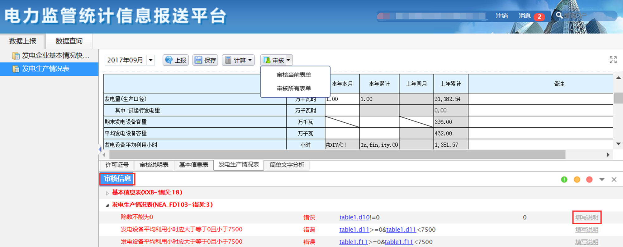
05 数据审核
在表单数据上报审核时，因审核公式的限制会出现审核信息报错，但发生特例时，可不受审核公式的限制，通过填写审核说明即可正常上报
请点击该处填写审核说明

Slide 17
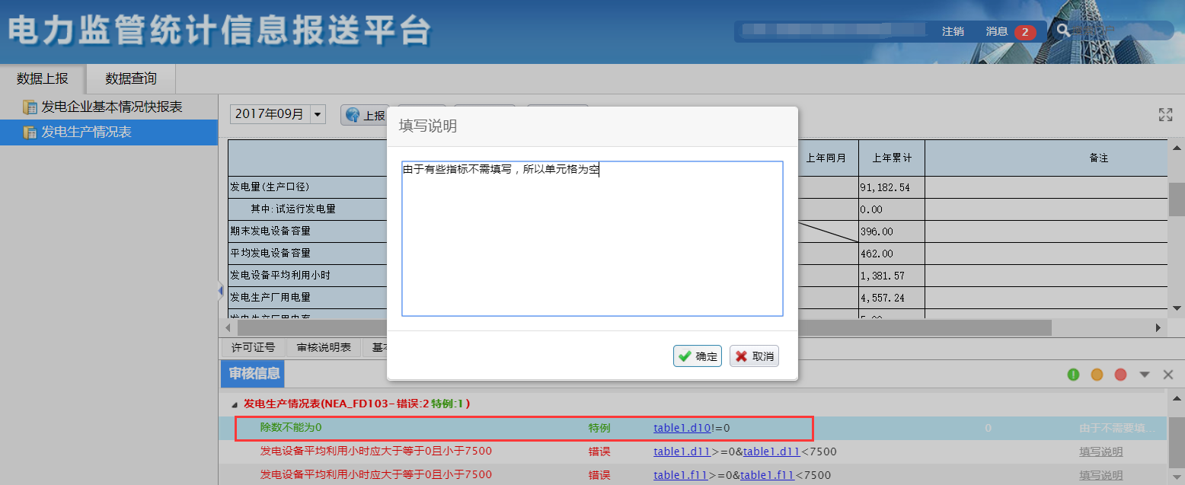
05 数据审核—填写说明
在表单数据上报审核时，因审核公式的限制会出现审核信息报错，但发生特例时，可不受审核公式的限制，通过填写审核说明即可正常上报

Slide 18
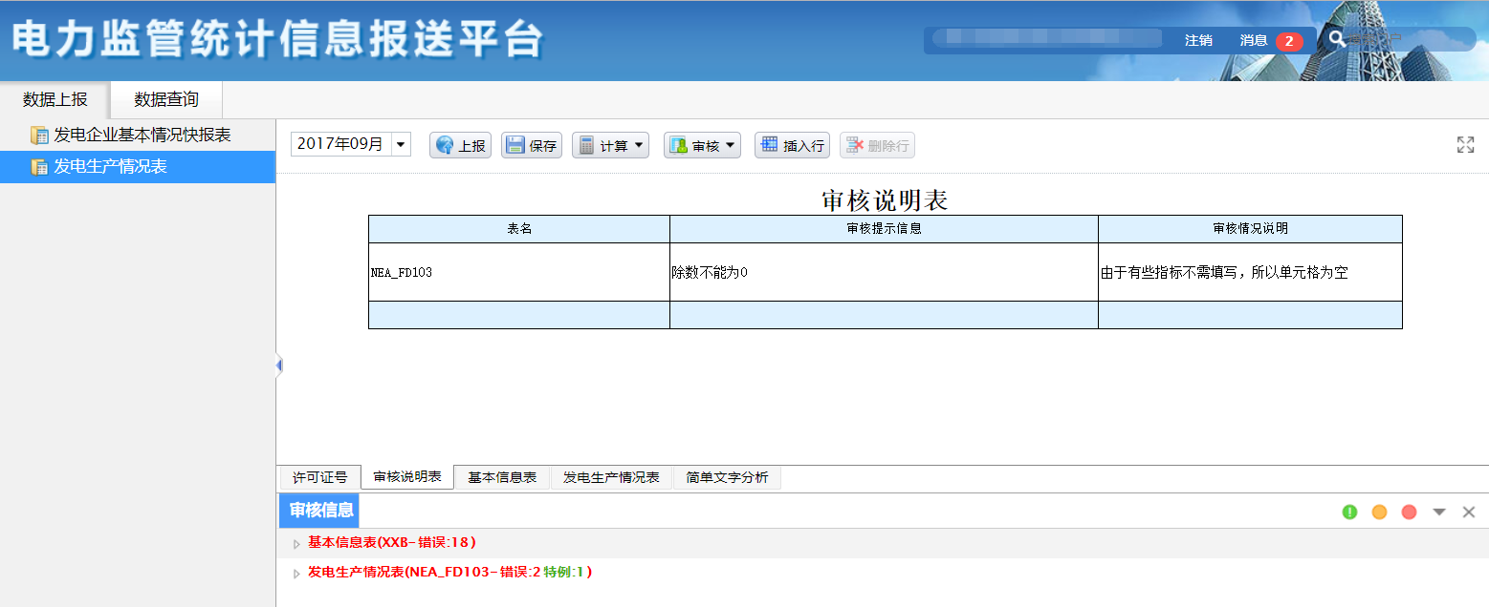
05 数据审核—审核说明表
填写的审核说明信息都会自动显示在审核说明表中

Slide 19
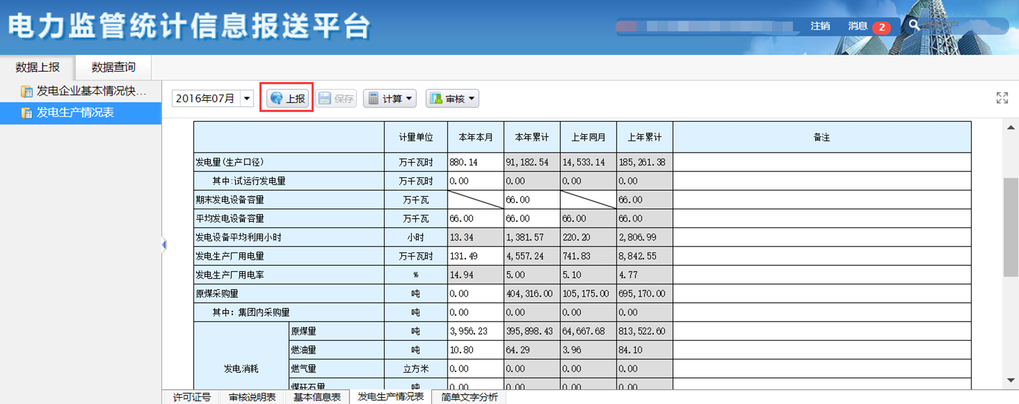
06 数据上报
填报完数据后，进行计算、审核，无误之后，点击保存按钮，然后点击“上报”按钮完成数据上报工作

Slide 20
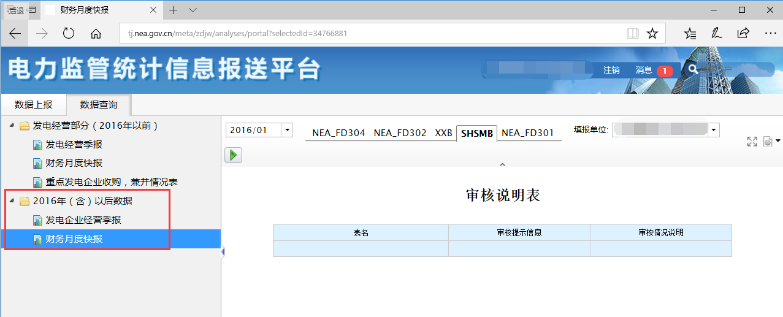
07 数据查询
2016年以后的数据在 2016年（含）以后 中查询

Slide 21
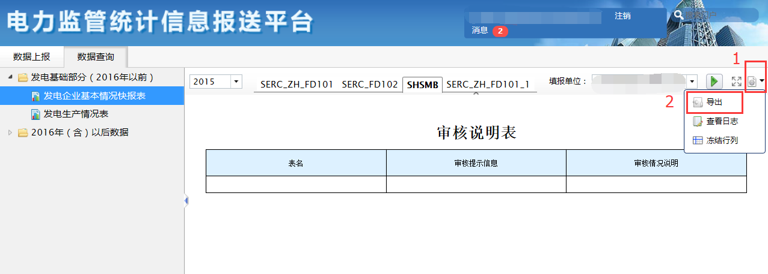
08 数据导出
数据查询界面：右上角为数据导出功能
暂无直接打印功能，需导出后打印。

Slide 22
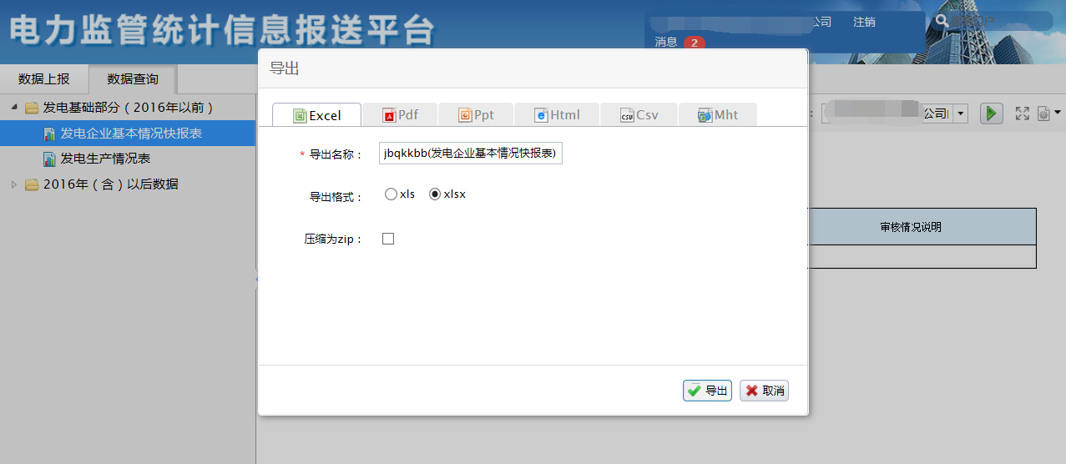
08 数据导出-导出界面

Slide 23
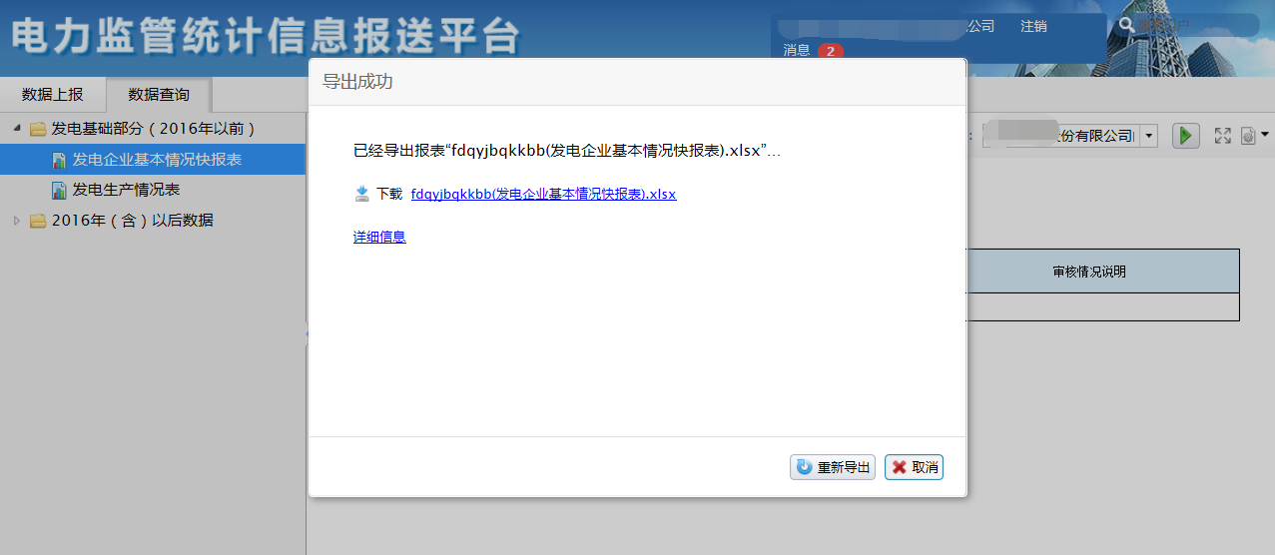
08 数据导出-下载界面

Slide 24
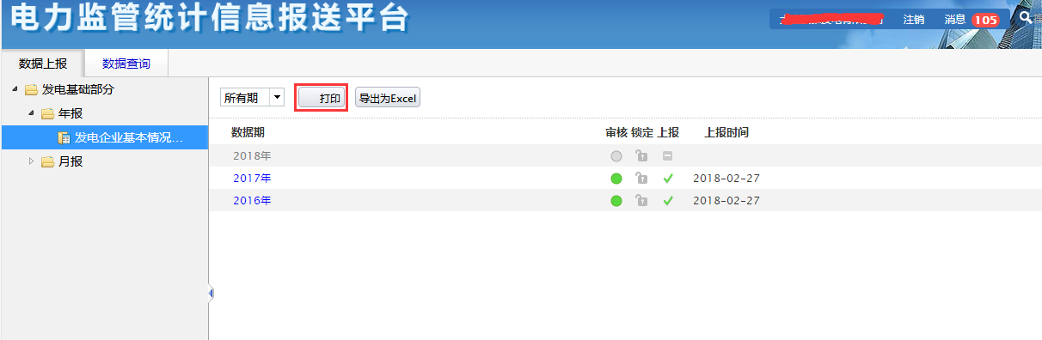
08 数据填报-新增打印

Slide 25
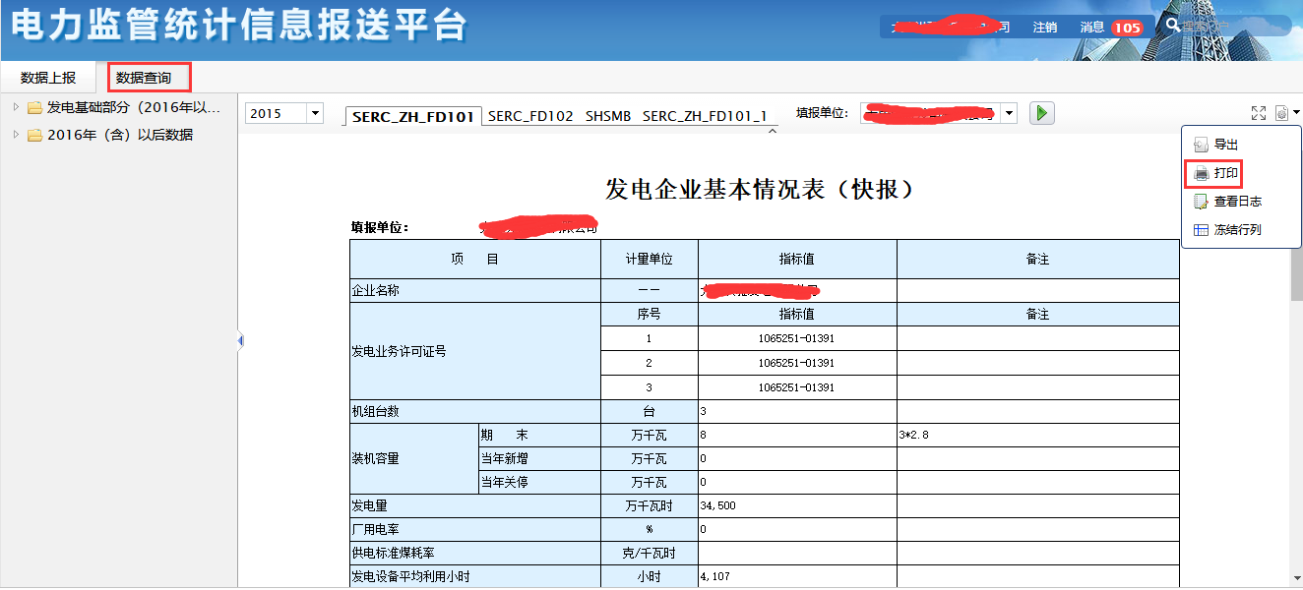
08 数据查询-打印

Slide 26
09 数据上传—《财务决算报告》《电价执行情况报告》
电网企业 电网企业《年度电价执行情况分析报告》、《年度财务决算报告》分别在每年12月份《电网企业财务月度快报》、《电网企业经营年报》“信息表”最后一行以添加附件方式上报。
发电企业 发电企业《年度电价执行情况分析报告》、《年度财务决算报告》分别在每年12月份《发电企业财务月度快报》、第四季度《发电企业经营季报》“信息表”最后一行以添加附件方式上报。
注意：1. 信息表中添加《财务决算报告》和《电价执行情况报告》格式为word文档或PDF格式，请勿上传Excel 表格。

Slide 27
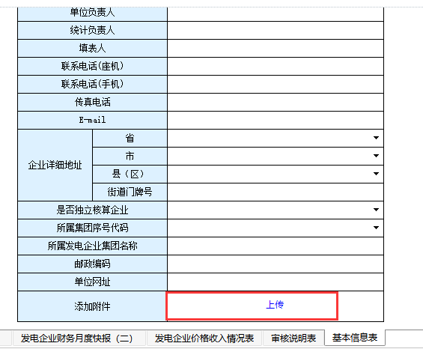
09 数据上传—《财务决算报告》《电价执行情况报告》

Slide 28


二、注意事项

Slide 29
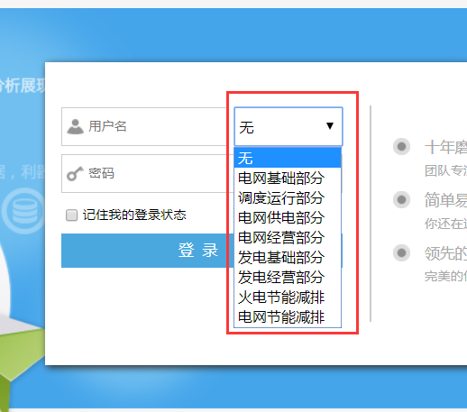
01 登录时注意事项
在登录时，需要注意以下几个方面：
一定要选择填报部分
电厂填报发电基础部分、发电经营部分
火电厂填报火电节能减排
如果账号密码是粘贴进来的，要注意复制后的内容不要有空格。
务必牢记修改后的新密码
示例

Slide 30
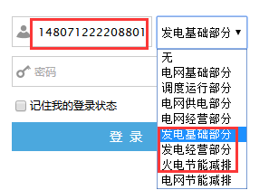
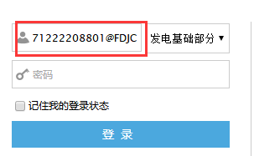
01 登录时注意事项
在登录时，账号后面一定不要加@FDJC等字符

Slide 31
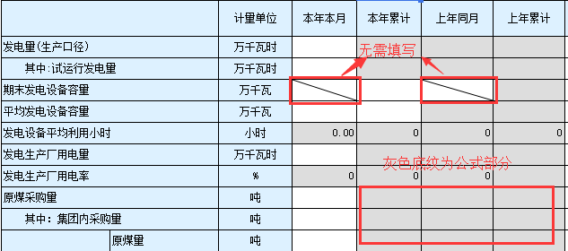
02 数据填报时注意事项
在补报数据时，需要注意以下几个方面：
表格中显示为灰色或“\”的单元格是自动计算或自动调出的。
注意
由于浏览器的显示缘故，
有斜线的地方，有时显示
不出斜线，但此单元格是不能编辑填写的，可以更换浏览器验证。

Slide 32
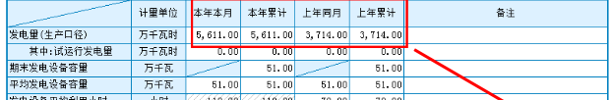
02 数据填报注意事项
在填报数据时，需要注意以下几个方面：
表格填写过程中，需随时保存。在系统里的填报步骤为：审核→上报。必须审核并上报后，再填报写下一个月（否则次月的累计值不对）。

Slide 33
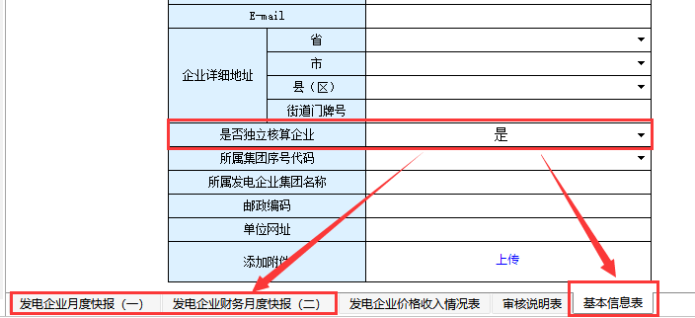
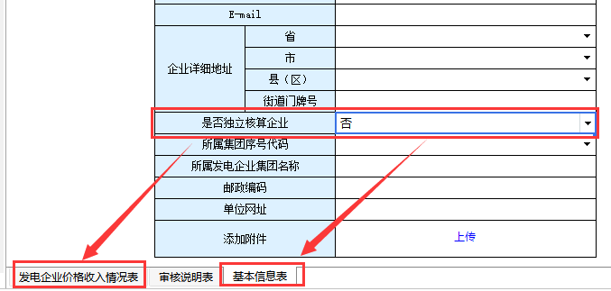
02 数据补报注意事项
在填报数据时，需要注意以下几个方面：
非独立核算企业的财务月度快报（一）（二）会隐藏，不用填写。

Slide 34
02 数据填报时注意事项
在补报/填报数据时，需要注意以下几个方面：
★ 数据补填原则：从之前未报的月份开始，依次补，一直补到当前月份！
（16年系统关停前报过的数据，是不用再报，也不能修改的）
企业修改企业名称时，直接联系技术支持，需提供账号，原名称，新名称。
格式：12471052652000001 原名称：阜康能源开发有限公司
新名称：阜康能源集团有限公司
报送中遇到不显示等问题，请先清理浏览器缓存再登录试试

Slide 35
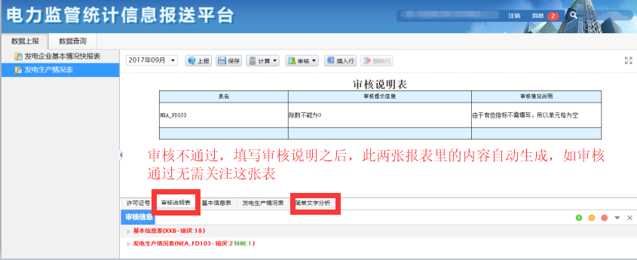
02 数据填报时注意事项
审核说明表、简单文字分析里内容自动生成

Slide 36
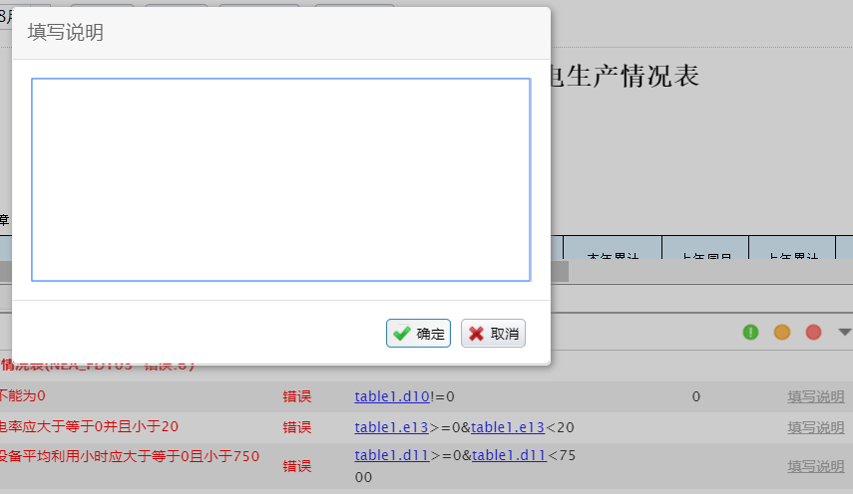
03 审核不通过问题
遇到审核不通过时，需要注意以下几个方面：
确保数据填写正确；
填报填写说明。
示例
请点击该处填写审核说明

Slide 37
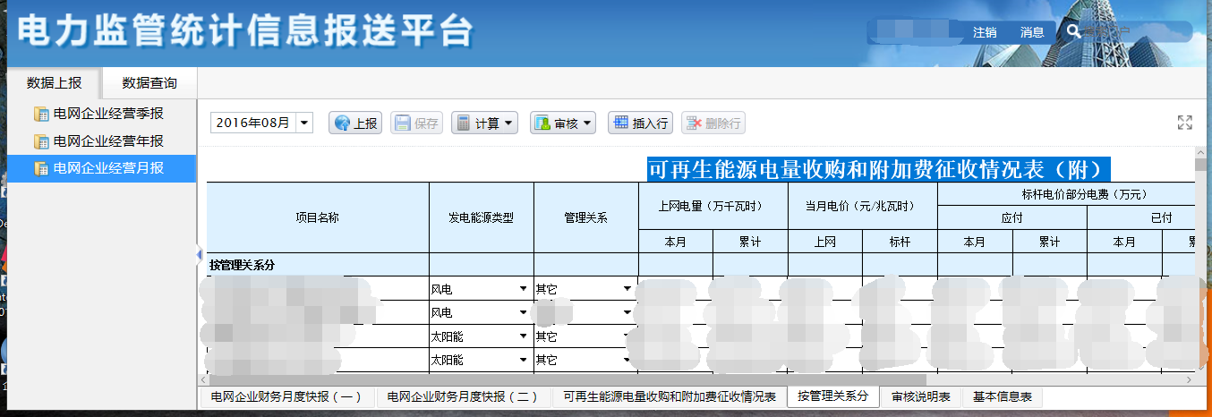
04 电网企业经营月报—可再生表单
电网企业经营月报里，先填写“按管理关系分”部分的可再生能源电量收购和附加费征收情况表（附），
点击上报后，“可再生能源电量收购和附加费征收情况表”自动生成
2. 上报后自动生成
1. 先填写该表

Slide 38
04 联系方式
联 系 人： 冯钰滢、张瑾
联系电话： 010-58681850
Q Q： 2851530284
请在QQ群里，单独给中图环球冯钰滢发送消息（不用加好友）

Slide 39
| 中图环球  2018年5月

